Slide 1
软件工程 (2)
(C++程序设计, C++ Programming)
雍俊海
清华大学软件学院
School of Software , Tsinghua University
yongjunhai@tsinghua.org.cn

Slide 2
第14讲 程序调试与验证
雍俊海( Jun-Hai Yong)
清华大学软件学院
School of Software , Tsinghua University

Slide 3
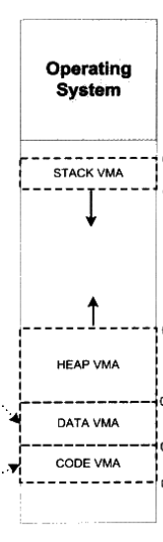
理解 程序加载
预编译:负责头文件展开，宏替换，条件编译的选择，删除注释等工作
编译:负载将预处理生成的文件，经过词法分析，语法分析，语义分析及优化后生成汇编文件
汇编: 汇编代码转换为机器可执行指令的过程
加载: 根据目标文件及所需的库文件产生最终的可执行文件
Notes:
第一个是代码段，
第二个是数据段，
第三个紧接着是堆。用于动态分配内存。
第四个是栈。用于存放局部变量。

Slide 4
白盒与黑盒测试比较
  白盒测试:
  黑盒测试:
IN
P
OUT
Notes:
从广义上讲调试是白盒测试的一个子集
黑盒测试：游戏公司，软件公司付费让人玩 贝微微

Slide 5
黑盒测试
功能测试，数据驱动测试
是在已知软件产品具有何种功能的前提下，用来检验每个功能是否能够正常使用的一个测试方法
测试的方法和原理
把程序看成是一个不能打开的黑盒子，在不考虑程序内部结构的情况下，测试人员用操作接口的方式进行测试，检查程序能否按照需求指定的功能接收输入数据产生正确的结果。

Slide 6
调试与白盒测试
从广义上讲调试是白盒测试的一个子集
相同点
    目的相同
    检查基础相同
    方法相同（静态、动态、代码跟踪）
不同点
侧重点（排除错误 ------发现错误）
范围不同（语法、功能 -------- 内部结构、内存泄露等）
执行人员不同（开发人员 -------- 测试人员）

Slide 7
白盒测试的内容
代码检查（语法、逻辑、书写）
静态结构分析（内部关系如系统结构、函数调用关系等）
功能确认与接口分析
逻辑覆盖率分析（内部的执行路径、提高软件的可靠性）
性能与效率分析
内存分析（内存泄露、内存越界等）

Slide 8
白盒测试的方法
静态测试
不执行程序来寻找代码中存在的错误或评估代码的过程。由人工来进行，发挥了人的逻辑思维的优势或测试经验。能够批量性地发现问题，并直接定位到缺陷或错误的具体位置。
用静态测试来进行代码检查、静态结构分析。
动态测试
必须生成测试数据来运行被测试程序，取得程序运行的真实情况、动态情况，进而进行分析
测试质量依赖于测试数据
生成测试数据、分析测试结果的工作量大，使开展测试工作费时、费力、费人
代码跟踪

Slide 9
静态测试
------代码检查
目的
  确保代码编程标准有效的被执行
  提高代码质量，减轻动态测试负担
  提高代码可重复使用，降低项目风险与经费
  增加程序的可理解性，降低维护成本
方式
  桌面检查（由开发人员来检查代码的正确性）
  人工走查（由测试人员根据程序相关文档进行检查）
  代码审查（编译系统）
Notes:
人工走查平均能查出被测程序的30%~70 %的逻辑设计和编码缺陷

Slide 10
动态测试
------ 测试内容
功能测试与接口测试
验证程序和详细设计说明的一致性；
检验每个软件单元模块能否正确的实现其功能，满足其性能和接口要求
逻辑覆盖率分析
  依据被测程序的逻辑结构设计测试用例，驱动被测程序运行完成测试。
  语句覆盖 Statement Coverage
  分支覆盖 Decision Coverage
  条件覆盖 Condition Coverage
  分支条件组合覆盖 Condition/Decision Coverage
  多条件覆盖 Multiple Condition Coverage
  修正条件/判定覆盖 MC/DC
  路径覆盖 Path Coverage

Slide 11
动态测试
------ 测试内容
性能与效率分析
  单个函数的性能分析
  函数的调用频率分析
  代码执行频率分析
  响应时间
  并发性
内存分析
  了解程序内存分配的真实情况
    监测内存使用情况，发现对内存的不正常使用
    在系统崩溃前发现内存泄露错误
  发现内存分配错误
    精确显示发生错误时的上下文情况
    指出发生错误的原由
  在问题出现前发现征兆

Slide 12
逻辑覆盖率分析
语句覆盖，使得程序中每一条可执行语句至少被执行一次
分支覆盖，使得程序中每一个分支都至少被执行一次
条件覆盖，程序中每一个条件至少有一次被满足
路径覆盖，对程序模块的所有独立的基本路径至少要测试一次
通过检查软件内部的逻辑结构，对软件中的逻辑路径进行覆盖测试；在程序不同地方设立检查点，检查程序的状态，以确定实际运行状态与预期状态是否一致。

Slide 13
实例：
start
②
N < 0
yes
①
N < 0
N := -N;
当输入的maxint足够大
输入N result
1 1
2 3
3 6
4 10
5 15
6 21
7 28
8 36
9 45
也就是输出从1到N累加的结果result
当result<maxint，否则输出提示
no
result=0 i=0
i:=i+1;
result:=result+i;
(i<N) and
(result<=maxint)
③
④
yes
no
⑤
yes
result<=maxint
no
⑥
⑦
output(result);
output(too large);
exit

Slide 14
语句覆盖
语句覆盖是最起码的结构覆盖要求，语句覆盖要求设计足够多的测试用例，使得程序中每条语句至少被执行一次。

Slide 15
语句覆盖
节点① | N < 0 : 如N= -1， -2， …， -10， …
 | N >= 0: 如N=1，2， …， 10， …
节点③ | (i<N) and (R<=Maxint) 成立 （True）
 | (i<N) and (R<=Maxint) 不成立 （False）
节点⑤ | result<= Max
 | result> Max
N= -2，Max = 10: 覆盖①→②→③→④→③→④→③→⑤→ ⑥
N= 5，Max = 1: 覆盖①→②→③→④→③→④→③→⑤ →⑦
设计不同的用例（输入）来覆盖每个节点！

Slide 16
语句覆盖
优点：可以很直观地从源代码得到测试用例，无须细分每条判定表达式。
缺点：由于这种测试方法仅仅针对程序逻辑中显式存在的语句，但对于隐藏的条件和可能到达的隐式逻辑分支，是无法测试的。
  如：去掉上例中的一个测试用例，则少了一条测试路径

Slide 17
语句覆盖
在if结构中若源代码没有给出else后面的执行分支，那么语句覆盖测试就不会考虑这种情况。但是我们不能排除这种以外的分支不会被执行，而往往这种错误会经常出现。
在Do-While结构中，语句覆盖执行其中某一个条件分支。那么显然，语句覆盖对于多分支的逻辑运算是无法全面反映的，它只在乎运行一次，而不考虑其他情况。

Slide 18
分支覆盖
分支覆盖(Branch Coverage )的基本思想是设计设计足够多的测试用例，使得程序中每个判定至少有一次为真值，有一次为假值，即：程序中的每个分支至少执行一次。

Slide 19
分支覆盖 vs. 语句覆盖
start
N < 0
yes
N < 0
N := -N;
no
result=0 i=0
i:=i+1;
result:=result+i;
(i<N) and
(result<=maxint)
yes
举例：
maxint N
10 -1
0 -1
覆盖了所有语句，但不能保证覆盖了所有分支
no
(N>=0)
yes
result<=maxint
no
output(result);
output(too large);
exit

Slide 20
分支覆盖
优点：分支覆盖比语句覆盖要多几乎一倍的测试路径，当然也就具有比语句覆盖更强的测试能力。同样分支覆盖也具有和语句覆盖一样的简单性，无须细分每个判定就可以得到测试用例。
缺点：往往大部分的判定语句是由多个逻辑条件组合而成（如，判定语句中包含AND、OR、CASE），若仅仅判断其整个最终结果，而忽略每个条件的取值情况，必然会遗漏部分测试路径。

Slide 21
条件覆盖
条件覆盖要求设计足够多的测试用例，使得判定中的每个条件获得各种可能的结果，即每个条件至少有一次为真值，有一次为假值。

Slide 22
条件覆盖 vs. 分支覆盖
举例：判断条件：{a>0 and b>0}
只有两个分支（.T. 和 .F.），但条件有 a>0, a<=0, b>0, b<=0, 构成四种组合
分支一 | .T. | a>0， b>0 : a= 1， b= 1
分支二 | .F. | a>0， b<=0 : a= 1， b= -1
 |  | a<=0， b>0 : a= -1， b= 1
 |  | a<=0， b<=0 : a= -1， b= -1
满足两个分支叫分支覆盖，满足4种条件组合叫条件覆盖！

Slide 23
条件覆盖 vs. 分支覆盖
分支覆盖不能保证条件覆盖
  测试用例a=-1、b=1和测试用例a=1、b=1
  .F.和.T. 分支被覆盖了，但b<=0条件没被覆盖
条件覆盖不能保证分支覆盖
  测试用例a=1、b=1和测试用例a=-1、b=-1
  每个条件的真值和假值都覆盖了，但.F.没被覆盖
举例：判断条件：{a>0 and b>0}
举例：判断条件：{a>0 or b>0}

Slide 24
条件覆盖
优点：显然条件覆盖比判定覆盖，增加了对符合判定情况的测试，增加了测试路径。
缺点：要达到条件覆盖，需要足够多的测试用例，但条件覆盖并不能保证分支覆盖。条件覆盖只能保证每个条件至少有一次为真，而不考虑所有的判定结果。

Slide 25
基本路径覆盖
路径覆盖就是设计所有的测试用例，来覆盖程序中的所有可能的执行路径。基本路径测试法是在程序控制流图的基础上，通过分析控制构造的环路复杂性，导出基本可执行路径集合，从而设计测试用例的方法。设计出的测试用例要保证被测试程序的每个可执行语句至少被执行一次。

Slide 26
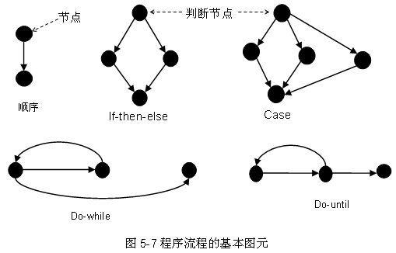
程序流程图

Slide 27
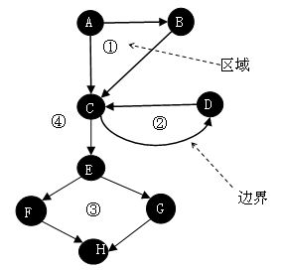
start
每一个圆称为流图的结点，代表一条或多条语句。
流图中的箭头称为边或连接，代表控制流
边和结点圈定的范围叫做区域，当对区域计数时，图形外的区域也应记为一个区域
N < 0
N < 0
yes
N := -N;
no
result=0 i=0
i:=i+1;
result:=result+i;
(i<N) and
(result<=maxint)
yes
no
yes
result<=maxint
no
output(result);
output(too large);
exit

Slide 28
环路复杂性
V(G) = 区域数目
V(G) = 边界数目 – 节点数目 + 2
V(G) = 判断节点数目 + 1
示例计算结果：V(G) =4
Notes:
区域数目 4
边界数目 边 10
节点数目 8
判断节点数目 3

Slide 29
确定基本路径获得测试用例
N=0， Max =10
N=0， Max = -1
N=-2， Max =10
N=-10， Max =10
A－C－E－F－H
A－C－E－G－H
A－B－C－D－C—E－F－H
A－B－C－D－C—E－G－H

Slide 30
基本路径覆盖
优点：这种测试方法可以对程序进行彻底的测试，比前面五种的覆盖面都广。
缺点：由于路径覆盖需要对所有可能的路径进行测试（包括循环、条件组合、分支选择等），那么需要设计大量、复杂的测试用例，使得工作量呈指数级增长。而在有些情况下，一些执行路径是不可能被执行的，如：
If （!A）B++；
If （!A）D--；
这两个语句实际只包括了2条执行路径，即A为真或假时候对B和D的处理，真或假不可能都存在，而路径覆盖测试则认为是包含了真与假的4条执行路径。这样不仅降低了测试效率，而且大量的测试结果的累积，也为排错带来麻烦。

Slide 31
从“系统登陆”测试用例案例来分析测试用例的设计
测试对象：是一个以B/S结构系统的登陆功能点。
功能描述：
1.用户在地址栏输入相应的地址，要求限时登陆界面
2.输入用户名、密码和验证码，登陆，系统自动校验，并给出相应提示信息。
3.如果用户名、密码、验证码任一信息未输入，登陆后系统给出相应提示信息。
4.连续3次未通过验证时，自动关闭IE。
要求：写出对此系统要求的功能点。

Slide 32
1、确定系统测试类型
功能测试，验证系统实现的功能是否与需求规格说明书中的描述是否一致。如，登陆界面是否能正确的加载，输入正确的用户名、密码、验证码是否能登陆成功！
GUI测试，界面测试，检查页面设计是否符合规范。页面元素是否完整，页面布局是否合理，对于Web页面来说，页面跳转是否流畅。
容错性测试：从开发的角度说，也就是系统中是否有错误处理。
易用性测试：是否可以使用快捷键。
兼容性测试：用不同的浏览器加载登陆界面。
安全性测试：3次验证未通过，自动关闭IE。
压测…

Slide 33
2、找出登陆系统的输入和输出
输入：用户名、密码、验证码文本框录入数据，点击登陆
输出：登陆成功或登陆失败！

Slide 34
3、根据测试的不同覆盖原则设计测试用例
如基本路径覆盖
  先画程序流程图
  判断测试用例个数
  设计不同的测试用例

Slide 35
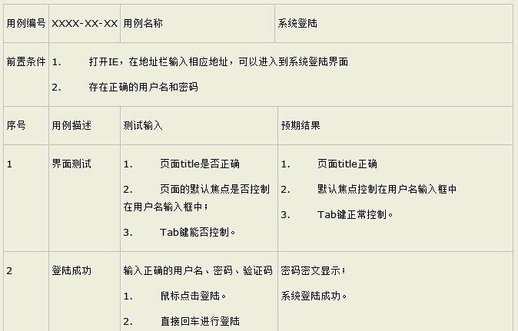
测试用例（举例）
Notes:
设计test cases

Slide 36
白盒测试总结
正确使用白盒测试，就要先从代码分析入手，根据不同的代码逻辑规则、语句执行情况，选用适合的覆盖方法。
任何一个高效的测试用例，都是针对具体测试场景的。
逻辑测试不是片面的测试正确的结果或是测试错误的结果，而是尽可能全面地覆盖每一个逻辑路径。

Slide 37
单元测试
单元测试就是对已实现的软件最小单元进行测试，以保证构成软件系统的各个单元的质量
通常，单元测试采用黑箱测试，通过运行脚本完成。测试人员将测试数据输入脚本，将输出结果与期望的输出数据进行比较。
单元测试不仅仅可以用于新模块的开发，还可以用于对于已有模块的更新，维护。对于模块的每次更改都应该运行相应的单元测试以确保功能的完整性。

Slide 38
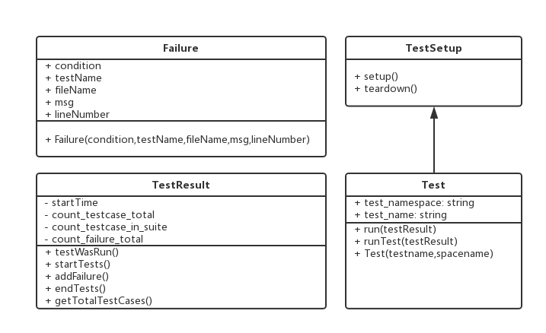
单元测试工具

Slide 39
#define TEST(name,classUnderTest)\
class classUnderTest##name##Test : public Test\
{ \
public: \
classUnderTest##name##Test () : Test (#name "_Test",#name,#classUnderTest ) {} \
void setup() {}; \
void teardown() {}; \
void runTest (TestResult& result_); \
} classUnderTest##name##Instance; \
void classUnderTest##name##Test::runTest (TestResult& result_) \

Slide 40
#define TESTWITHSETUP(name,classUnderTest)\
class classUnderTest##name##Test : public Test, name##Setup\
{ \
public: \
classUnderTest##name##Test () : Test (#name "_Test",#name,#classUnderTest ) {} \
void setup() {name##Setup::setup();} \
void teardown() {name##Setup::teardown();} \
void runTest (TestResult& result_); \
} classUnderTest##name##Instance; \
void classUnderTest##name##Test::runTest (TestResult& result_) \

Slide 41
单元测试方法
创建一个类来执行单元测试
初始化object(setUp())
初始化状态断言
执行object的方法
状态断言
Clean up(tearDown())
执行单元测试

Slide 42
单元测试举例--
队列的数组实现
template <class T>
class Queue{
public :
Queue();
~Queue();
int size();
bool isEmpty();
void clear();
void enqueue(T value);
T dequeue();
T peek();
private :
void expandCapacity();
static const int INITIAL_CAPACITY = 10;
T *data;
int capacity;
int head;
int tail;
};

Slide 43
Queue类的测试目标
让测试用例集覆盖函数的所有执行路径

Slide 44
创建一个类
+
初始化
单元测试举例
class QueueTestSetup : public TestSetup{
protected:
void setup()
{
q1_.enqueue(1);
q2_.enqueue(2);
q2_.enqueue(3);
}
void teardown(){}
Queue<int> q0_;
Queue<int> q1_;
Queue<int> q2_;
};
①创建一个类
②初始化Queue状态

Slide 45
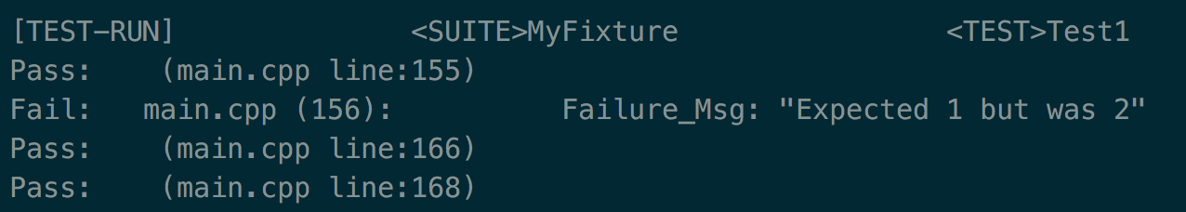
单元测试举例
TESTWITHSETUP (QueueTest,Test1){
CHECK_EQUAL (1, q1_.size());
list.enqueue(2); …
list.enqueue(10);
CHECK_EQUAL (10, q1_.size()); list.enqueue(11);
CHECK_EQUAL (11, q1_.size());
}
③初始化状态断言
④执行object的方法
⑤object状态断言

Slide 46
构造函数
template <class T>
Queue<T> :: Queue()
{
capacity = INITIAL_CAPACITY;
data = new T[capacity];
head = tail = 0;
}
// 测试默认构造函数
TESTWITHSETUP (QueueTest, IsEmptyInitially) {
CHECK_EQUAL(0, q0_.size());
}

Slide 47
入队+扩容
template <class T>
void Queue<T> :: enqueue(T value)
{
if (size() == capacity - 1) expandCapacity();
data[tail] = value;
tail = (tail + 1) % capacity;
}
template <class T>
void Queue<T> :: expandCapacity() {
int count = size();
capacity *= 2;
T *oldArray = data;
data = new T[capacity];
for (int i = 0; i < count; i++) {
data[i] = oldArray[(head + i) % capacity];
}
head = 0;
tail = count;
delete [] oldArray;
}

Slide 48
入队+扩容
// 测试入队+扩容
TESTWITHSETUP (QueueTest, EnqueueWorks) {
q1_.enqueue(2);
q1_.enqueue(3);
q1_.enqueue(4);
int* n = q1_.dequeue();
CHECK(n != NULL);
CHECK_EQUAL(1, *n);
n = q1_.dequeue();
CHECK(n != NULL);
CHECK_EQUAL(2, *n);
n = q1_.dequeue();
CHECK(n != NULL);
CHECK_EQUAL(3, *n);
n = q1_.dequeue();
CHECK(n != NULL);
CHECK_EQUAL(4, *n);
q1_.enqueue(1);
}

Slide 49
为空
template <class T>
bool Queue<T> :: isEmpty()
{
return head == tail;
}
// 测试为空判断
TESTWITHSETUP (QueueTest, IsEmptyWorks) {
CHECK(q1_.isEmpty() == false);
int* n = q1_.dequeue();
CHECK(q1_.isEmpty() == true);
q1_.enqueue(1);
}

Slide 50
清空
template <class T>
void Queue<T> :: clear()
{
head = tail = 0;
}
// 测试清空
TESTWITHSETUP (QueueTest, ClearWorks) {
int* n = q1_.peek();
CHECK_EQUAL(1, *n);
q1_.clear();
n = q1_.peek();
CHECK_EQUAL(NULL, n);
}

Slide 51
队列大小
template <class T>
int Queue<T> :: size()
{
return (tail + capacity - head) % capacity;
}
// 测试队列大小
TESTWITHSETUP (QueueTest, SizeWorks) {
CHECK_EQUAL(1, q1_.size());
CHECK_EQUAL(2, q2_.size());
q2_.enqueue(4);
CHECK_EQUAL(3, q2_.size());
q2_.enqueue(5);
CHECK_EQUAL(4, q2_.size());
}

Slide 52
出队列
template <class T>
T* Queue<T> :: dequeue()
{
if (isEmpty()) {return NULL;}
T* result = &data[head];
head = (head + 1) % capacity;
return result;
}
// 测试出队列
TESTWITHSETUP (QueueTest, DequeueWorks) {
int* n = q0_.dequeue();
CHECK_EQUAL(NULL, n);
n = q1_.dequeue();
CHECK(n != NULL);
CHECK_EQUAL(1, *n);
CHECK_EQUAL(0, q1_.size());
n = q2_.dequeue();
CHECK(n != NULL);
CHECK_EQUAL(2, *n);
CHECK_EQUAL(1, q2_.size());
}

Slide 53
列头
template <class T>
T* Queue<T> :: peek()
{
if (isEmpty()) {return NULL;}
return &data[head];
}
// 测试对列头
TESTWITHSETUP (QueueTest, PeekWorks) {
int* n = q0_.peek();
CHECK_EQUAL(NULL, n);
n = q1_.peek();
CHECK(n != NULL);
CHECK_EQUAL(1, *n);
CHECK_EQUAL(1, q1_.size());
n = q2_.peek();
CHECK(n != NULL);
CHECK_EQUAL(2, *n);
CHECK_EQUAL(2, q2_.size());
}

Slide 54
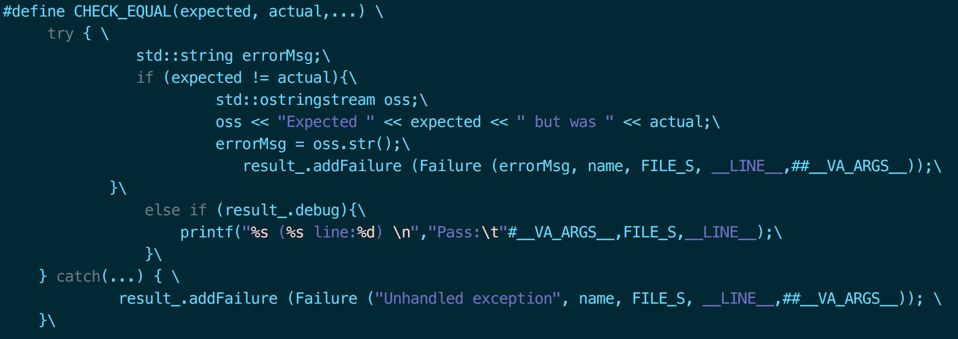
断言实现方法:宏

Slide 55
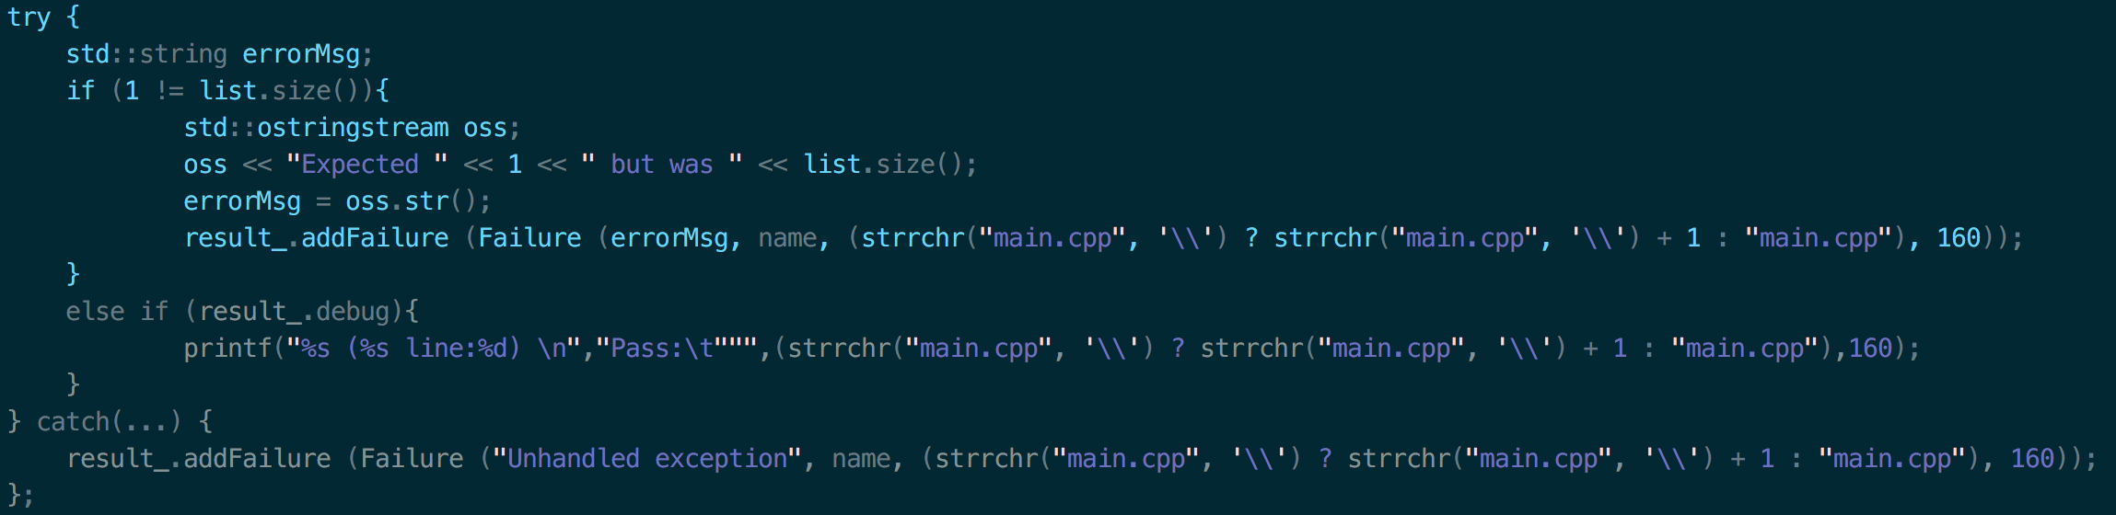
断言实现方法:宏

Slide 56
其他断言
基本断言：
CHECK(condition)
值断言：
CHECK(condition)
CHECK_EQUAL(val1, val2)
字符串断言：
CHECK_STRINGS_EQUAL(str1, str2)
异常断言：
CHECK_THROW (exception1, exception_type, outputstatement)
浮点断言：
CHECK_CLOSE
CHECK_DOUBLES_EQUAL
CHECK_LONGS_EQUAL
数组断言：
CHECK_ARRAY_EQUAL

Slide 57
#define CHECK(condition, ...) \
try { \
if (!(condition)) \
result_.addFailure (Failure ( #condition " is incorrect" , name, FILE_S, __LINE__,##__VA_ARGS__)); \
else if (result_.debug){\
printf("%s (%s line:%d)\n","Pass: "#__VA_ARGS__,FILE_S,__LINE__);\
}\
} catch(...) { \
result_.addFailure (Failure ("Unhandled exception in CHECK " #condition , name, FILE_S, __LINE__,##__VA_ARGS__)); \
}

Slide 58
#define CHECK_EQUAL(expected, actual,...) \
try { \
std::string errorMsg;\
if (expected != actual){\
std::ostringstream oss;\
oss << "Expected " << expected << " but was " << actual;\
errorMsg = oss.str();\
result_.addFailure (Failure (errorMsg, name, FILE_S, __LINE__,##__VA_ARGS__));\
}\
else if (result_.debug){\
printf("%s (%s line:%d) \n","Pass:\t"#__VA_ARGS__,FILE_S,__LINE__);\
}\
} catch(...) { \
result_.addFailure (Failure ("Unhandled exception", name, FILE_S, __LINE__,##__VA_ARGS__)); \
}\

Slide 59
#define CHECK_CLOSE(expected, actual, tolerance,...) \
try { \
std::string errorMsg;\
if ( CheckClose(expected, actual,tolerance,errorMsg)==false ){ \
result_.addFailure (Failure (errorMsg, name, FILE_S, __LINE__,##__VA_ARGS__));\
} \
else {\
if (result_.debug)\
printf("%s (%s line:%d) \n","Pass:\t"#__VA_ARGS__,FILE_S,__LINE__);\
}\
} \
catch (...) { \
result_.addFailure (Failure ("Unhandled exception in CHECK_CLOSE ",name, FILE_S, __LINE__,##__VA_ARGS__)); \
} \

Slide 60
#define CHECK_LONGS_EQUAL(expected,actual, ...)\
{\
try { \
long _expected = (expected);\
long _actual = (actual);\
if (_expected != _actual) {\
char message [80];\
sprintf (message, "expected %ld but was: %ld", _expected, _actual);\
result_.addFailure (Failure (message, name, FILE_S, __LINE__,##__VA_ARGS__));\
}\
else {\
if (result_.debug)\
printf("%s (%s line:%d) \n","Pass:\t"#__VA_ARGS__,FILE_S,__LINE__);\
}\
} catch(...) { \
result_.addFailure (Failure ("Unhandled exception", name, FILE_S, __LINE__,##__VA_ARGS__)); \
}\
}

Slide 61
#define CHECK_DOUBLES_EQUAL(expected,actual, ...)\
{\
try { \
double _expected = (expected);\
double _actual = (actual);\
if (fabs ((_expected)-(_actual)) > 0.001) {\
char message [80];\
sprintf (message, "expected %lf but was: %lf", (_expected), (_actual));\
result_.addFailure (Failure (message, name, FILE_S, __LINE__,##__VA_ARGS__));\
}\
else {\
if (result_.debug)\
printf("%s (%s line:%d) \n","Pass:\t"#__VA_ARGS__,FILE_S,__LINE__);\
}\
} catch(...) { \
result_.addFailure (Failure ("Unhandled exception", name, FILE_S, __LINE__,##__VA_ARGS__)); \
}\
}

Slide 62
#define CHECK_POINTS_EQUAL(expected,actual, ...)\
{\
try { \
Point3d _expected = (expected); \
Point3d _actual = (actual); \
if (!_actual.Equals(_expected)) { \
char message [256];\
sprintf (message, "expected point (%f, %f, %f) but was: (%f, %f, %f)", \
_expected.x, _expected.y, _expected.z,\
_actual.x, _actual.y, _actual.z); \
result_.addFailure (Failure (message, name, FILE_S, __LINE__,##__VA_ARGS__));\
}\
else {\
if (result_.debug)\
printf("%s (%s line:%d) \n","Pass:\t"#__VA_ARGS__,FILE_S,__LINE__);\
}\
} catch(...) { \
result_.addFailure (Failure ("Unhandled exception", name, FILE_S, __LINE__,##__VA_ARGS__)); \
}\
}

Slide 63
#define CHECK_STRINGS_EQUAL(expected,actual, ...)\
{\
try { \
std::string _expected(expected);\
std::string _actual(actual);\
if (_expected != _actual) {\
std::string msg = std::string("expected '") + _expected + \
std::string("' but was: '") + _actual + "'"; \
result_.addFailure (Failure (msg.c_str(), name, FILE_S, __LINE__,##__VA_ARGS__));\
}\
else {\
if (result_.debug)\
printf("%s (%s line:%d) \n","Pass:\t"#__VA_ARGS__,FILE_S,__LINE__);\
}\
} catch(...) { \
result_.addFailure (Failure ("Unhandled exception", name, FILE_S, __LINE__,##__VA_ARGS__)); \
}\
}

Slide 64
#define CHECK_ARRAY_EQUAL(expected, actual, count,...) \
{ \
try { \
std::string errorMsg;\
if ( CheckArrayEqual( expected, actual, count,errorMsg )==false){ \
result_.addFailure (Failure (errorMsg, name, FILE_S, __LINE__,##__VA_ARGS__));\
}\
else {\
if (result_.debug)\
printf("%s (%s line:%d) \n","Pass:\t"#__VA_ARGS__,FILE_S,__LINE__);\
}\
} \
catch (...) { \
result_.addFailure (Failure ("Unhandled exception", name, FILE_S, __LINE__,##__VA_ARGS__)); \
} \
}

Slide 65
#define CHECK_THROW(expression, ExpectedExceptionType, ...) \
do \
{ \
bool caught_ = false; \
try {\
expression; \
} \
catch (ExpectedExceptionType const&) { caught_ = true; } \
catch (...) {} \
if (!caught_) {\
result_.addFailure (Failure ("Expected exception: \"" #ExpectedExceptionType "\" not thrown", name, FILE_S, __LINE__,##__VA_ARGS__));\
}\
else {\
if (result_.debug)\
printf("%s (%s line:%d) \n","Pass:\t"#__VA_ARGS__,FILE_S,__LINE__);\
}\
} while(0)

Slide 66
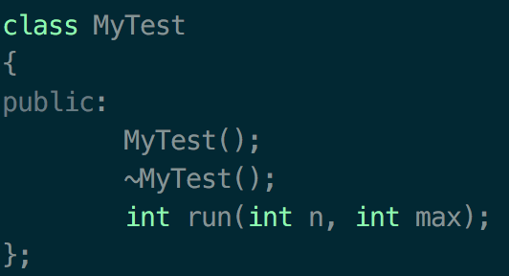
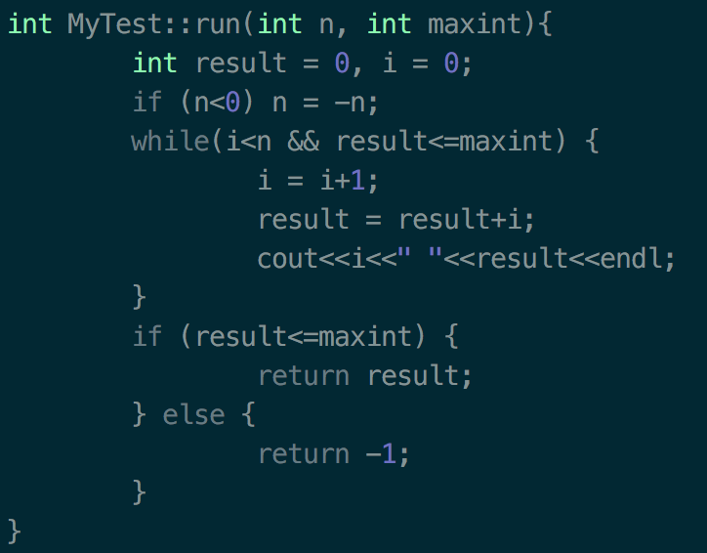
如何测试一个类？

Slide 67
确定白盒测试方法
从代码分析入手
代码复杂度不高，可选择基本路径覆盖

Slide 68
流程图
start
N < 0
yes
N < 0
N := -N;
no
result=0 i=0
i:=i+1;
result:=result+i;
(i<N) and
(result<=maxint)
yes
no
yes
result<=maxint
no
return result
return -1
exit

Slide 69
获得测试用例
N=0， Max =10
N=0， Max = -1
N=-2， Max =10
N=-10， Max =10
A－C－E－F－H
A－C－E－G－H
A－B－C－D－C—E－F－H
A－B－C－D－C—E－G－H

Slide 70
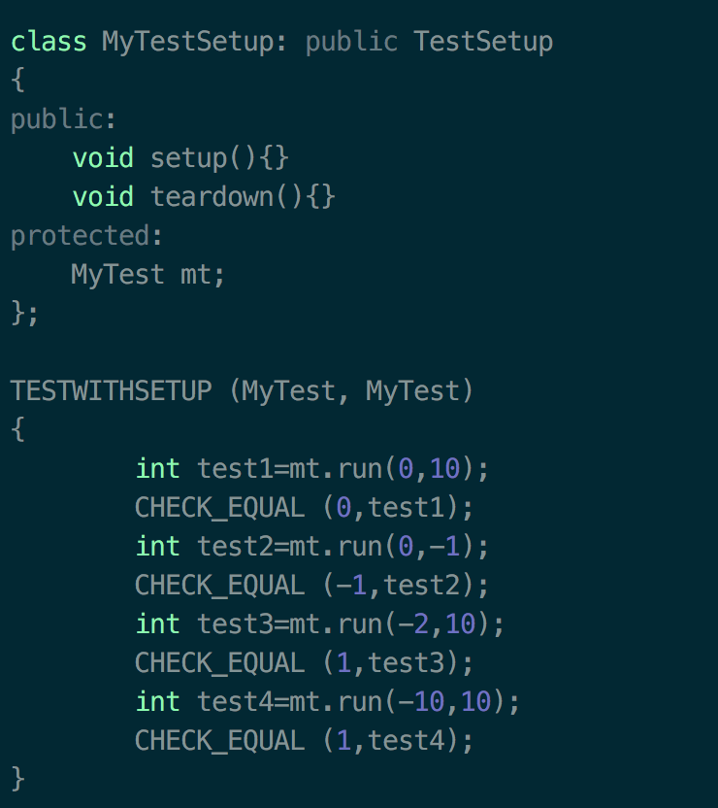
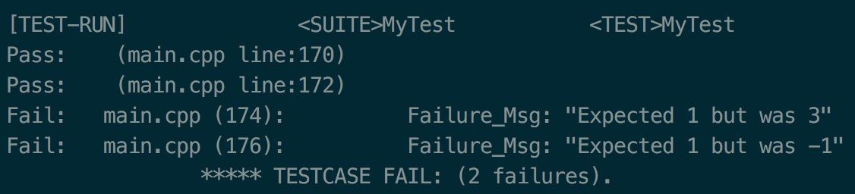
使用单元测试思路
创建一个类来执行单元测试
初始化object(setUp())
初始化状态断言
执行object的方法
状态断言
Clean up(tearDown())
执行单元测试

Slide 71
黑盒测试
  划分等价类
  有效等价类：指对于程序的规格说明来说是合理的、有意义的输入数据构成的集合。
  无效等价类：指对程序的规格说明是不合理的或无意义的输入数据所构成的集合。对于具体的问题，无效等价类至少应有一个，也可能有多个。

Slide 72
划分等价类
有效等价类1：输入N为[INT_MIN, INT_MAX] ，输入maxint>0
无效等价类2：maxint<=0

Slide 73
进一步划分有效类
考察输入N与intmax的大小
  有效等价类3：从1到N的累加结果result小于maxint
  有效等价类4:从1到N的累加结果result等于maxint
  有效等价类5:从1到N的累加结果result大于maxint

Slide 74
确定用例
根据已列出的等价类表，按照如下步骤确定测试用例：
1）为每个等价类规定一个唯一的编号
2）设计一个新的测试用例，使其尽可能多地覆盖尚未覆盖的有效等价类。重复这一步，最后使得所有有效等价类均被测试用例所覆盖。
3）设计一个新的测试用例，使其只覆盖一个无效等价类。重复这一步，使所有无效等价类均被覆盖。

Slide 75
设计测试用例
序号 | yyyynn | 覆盖等价类 | 预期输出结果
– | – | 覆盖有效等价类 | –
1 | 199307 | （1）（5） | 日期格式有效
– | – | 覆盖无效等价类 | –
2 | 19June | （2） | 日期格式无效
3 | 19Jun | （3） | 日期格式无效
序号 | [N, maxint] | 覆盖等价类 | 预期输出结果
– | – | 覆盖有效等价类 | –
1 | [3, 100] | （1）（3） | 6
2 | [10, 5] | （1）（5） | -1
3 | [6, 21] | （1）（4） | 21
– | – | 覆盖无效等价类 | –
4 | [7, -1] | （2） | -1

Slide 76
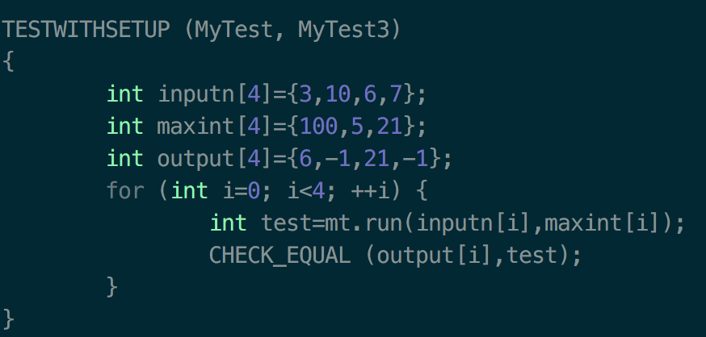
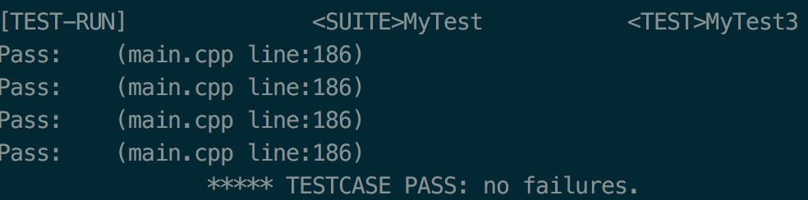
黑盒测试

Slide 77
Thank You
Because of you and me,
this world becomes so wonderful.
Have a good day.

Slide 78
雍俊海编写过的部分教材和教参
雍俊海. C程序设计. 北京: 清华大学出版社. 2017.
雍俊海. 清华教授的小课堂: 魔方真好玩. 北京: 清华大学出版社. 2017.
雍俊海. 计算机动画算法与编程基础. 北京: 清华大学出版社. 2008.
雍俊海. Java程序设计(第2版). 北京: 清华大学出版社. 2014.
雍俊海. Java程序设计教程(第3版). 北京: 清华大学出版社. 2014.
雍俊海. Java程序设计习题集(含参考答案). 北京: 清华大学出版社, 2006.
谢谢推广!

Slide 79

雍俊海编写过的部分教材和教参
雍俊海. 清华教授的小课堂 魔方真好玩. 北京: 清华大学出版社. 2017.
谢谢推广!

Slide 80
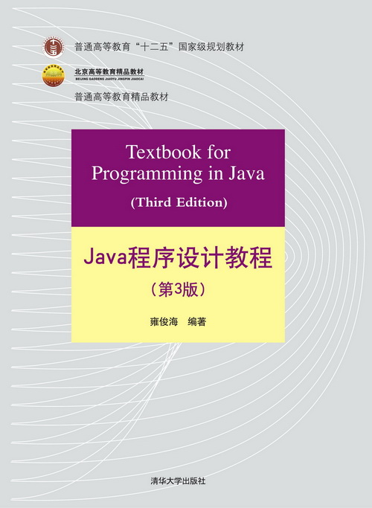
雍俊海编写过的部分教材和教参
雍俊海. Java程序设计教程（第3版）. 北京: 清华大学出版社, 2014.
首届中国大学出版社图书奖一等奖
普通高等教育精品教材
北京高等教育精品教材
普通高等教育“十二五”国家级规划教材
普通高等教育“十一五”国家级规划教材
谢谢推广!

Slide 81


雍俊海编写过的部分教材和教参
雍俊海. 计算机动画算法与编程基础. 北京: 清华大学出版社. 2008.
谢谢推广!

Slide 82
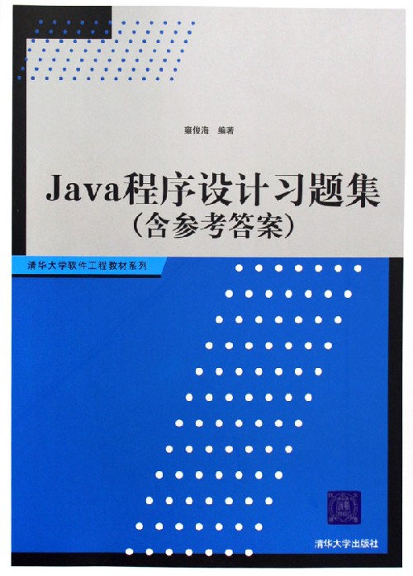
雍俊海编写过的部分教材和教参
雍俊海.
《Java程序设计习题集（含参考答案）》.
清华大学出版社,
2006.
谢谢推广!

Slide 83
谢谢
请多指教

